Slide 1





VIGI CÂMERAS
CERTIFICAÇÃO TÉCNICA

Slide 2


SUMÁRIO
MÓDULO 1 - REDES
O alicerce de toda instalação IP. Compreender a rede local é o primeiro passo absoluto para garantir o tráfego fluido de qualquer sistema de CFTV ou Alarme moderno.
Neste módulo, isolamos os conceitos vitais de roteamento e atribuição de IPs que resolvem a maioria dos conflitos em campo.
MÓDULO 2 - CÂMERAS E DVRS
Domínio total sobre o hardware principal de gravação.
O objetivo é a padronização das etapas de setup inicial.
Com um roteiro de inicialização idêntico para todos os técnicos, garantimos previsibilidade, segurança e facilitamos o suporte futuro.
MÓDULO 3 - APLICATIVOS
O melhor hardware perde valor se o cliente não souber operá-lo.
Este módulo cobre as plataformas de gestão EZ-STATION e iVMS.
Instruções claras de como adicionar dispositivos e ensinar o usuário final a extrair as imagens necessárias com facilidade.
MÓDULO 4 - ALARMES
A transição do vídeo para a intrusão. O cabeamento perfeito e o entendimento da lógica dos sensores evitam disparos falsos que desgastam a imagem da empresa.

Slide 3
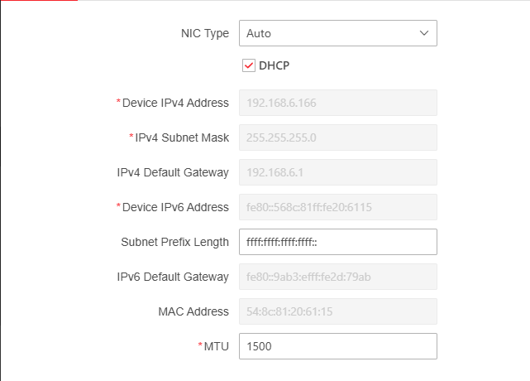
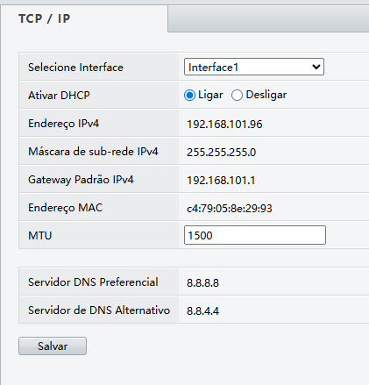
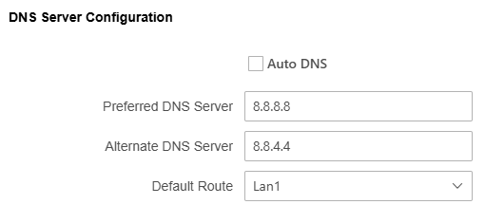
REDES
Como testar a rede de um DVR?
Utilizar o notebook para verificar se o sinal está chegando corretamente.
Fixação de IPV4 e DHCP.
DNS, GATEWAY.
DDNS, IP FIXO, MTU.
Como descobrir uma classe de IP, e como fixar o IP dentro desta classe.
Como mexer com um roteador.
Como ligar um HUB corretamente.
Como acessar um DVR pelo IP.

Slide 4
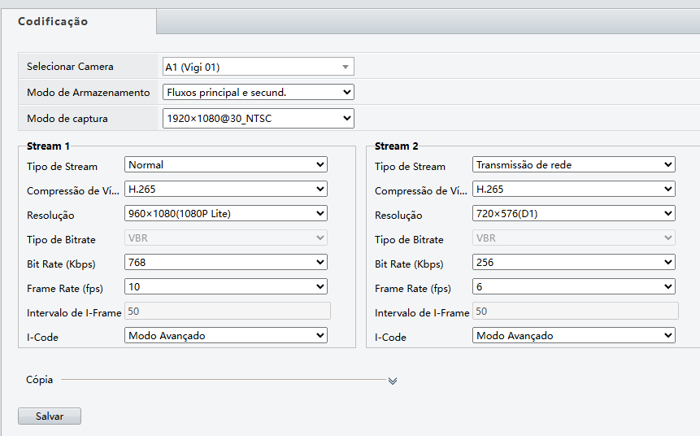
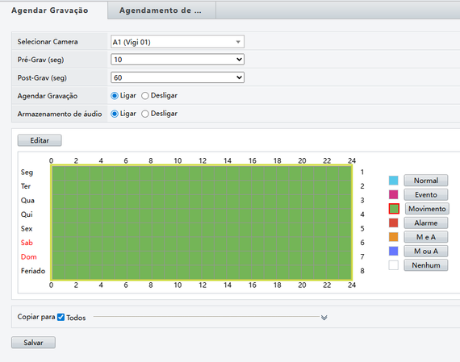
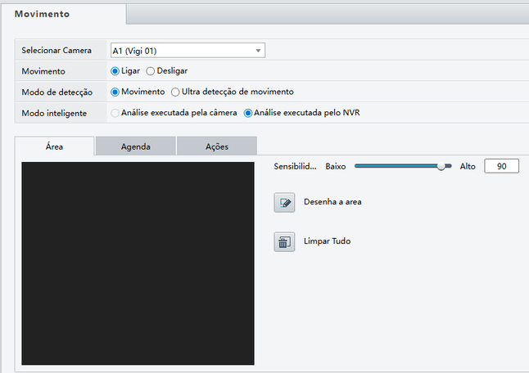
CONFIGURAÇÃO
Configuração padrão dos DVRs Uniview.
DVRS UNV
CONFIGURAÇÃO DE GRAVAÇÃO
MODELOS
MODELOS PADRÃO:
UNIVIEW F - 2, 4, 6, 8, 16 CH
UNIVIEW Q3 - 2, 4, 6, 8, 16 CH
CONFIGURAÇÃO DE MOVIMENTO

Slide 5
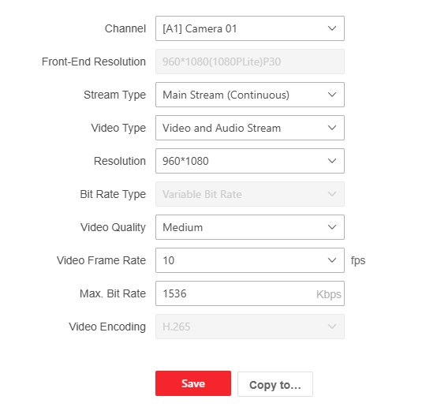
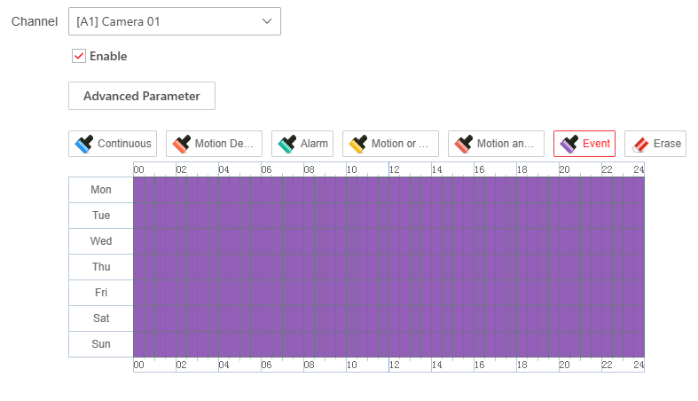
CONFIGURAÇÃO
Configuração padrão dos DVRs HikVision.
DVRS HIK
CONFIGURAÇÃO DE GRAVAÇÃO
MODELOS
MODELOS PADRÃO:
M1 HIKVISION BRANCO - 2, 4, 8, 16 CH
M1 HIKVISION PRETO (SSD EMBUTIDO) - 4, 8, 16 CH
M1 HILOOK BRANCO - 2 CH
M1 HILOOK PRETO (SSD EMBUTIDO) - 8 CH
CONFIGURAÇÃO DE MOVIMENTO

Slide 6

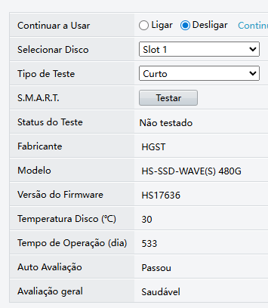
CONFIGURAR DVR
COMO CONFIGURAR O DVR HIK OU UNIVIEW:
Quando eu precisar formatar?
Quando precisar trocar o disco?
Quando o cliente solicitar gravação por movimento, ou filtrar por humano e veículo?
Como atualizar o firmware? Em quais situações é necessário fazer isso?
Como habilitar o áudio?
Qual modelo utilizar em determinada situação?
Funções específicas de cada modelo?
Como saber se preciso trocar o disco que está com problema?

Slide 7


APLICATIVOS PARA PC
EZ-STATION (UNIVIEW)
IVMS 4200 (HIKVISION)
Como instalar o aplicativo.
Como configurar um DVR por IP para acessar.
Como configurar um DVR por cloud para acessar de outro local.
Como configurar o aplicativo para ficar com a imagem melhor.
Como utilizar o aplicativo.
Dúvidas pertinentes dos clientes.
Ajustar resolução de gravação (alguns casos).
Como instalar o aplicativo.
Como baixar extensão em português-BR.
Como configurar um DVR por IP para acessar.
Como configurar um DVR por cloud para acessar de outro local.
Como utilizar o aplicativo.
Dúvidas pertinentes dos clientes.
Como ajustar em situações que o aplicativo fica somente carregando (BUG).

Slide 8

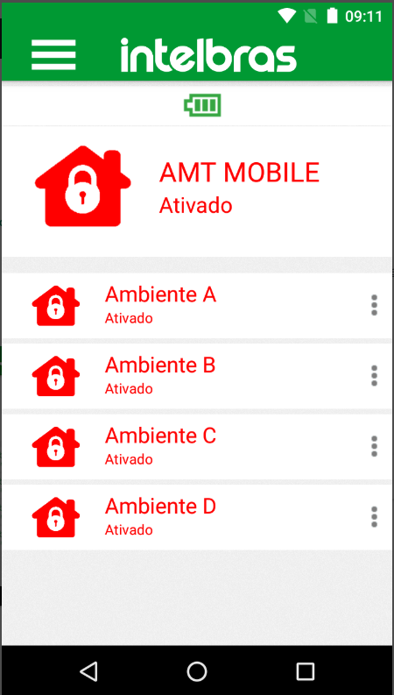
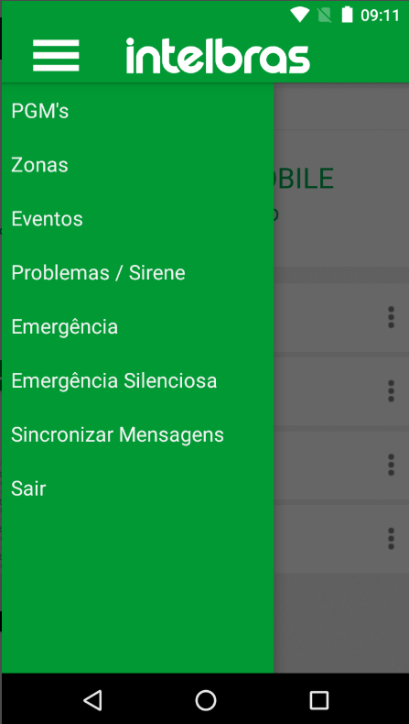
ALARMES
COMO INSTALAR O ALARME
Como instalar os alarmes.
Modelos: Com fio, Sem fio, Abertura, Presença.
Central e configurações necessárias.
Bateria, voltagem, amperagem e ligação.
Configurar zonas de alarme.
Como baixar o aplicativo e configurar ele. (AMT MOBILE V3)
Como configurar um novo controle na central?

Slide 9
IDEIA SISTEMA
IDEIA MATERIAL
GUIAS E MANUAIS
Disponibilizar vários videos, e fotos que ja temos prontos, e mais alguns
que seriam criados, em uma nova aba do sistema, para os técnicos,
para que eles possam acessar, e assistir quando tiverem alguma dúvida.
Nossa responsábilidade seria que criar mais material e manter sempre
atualizado e acordo com a necessidade real deles.
Poderia também ter uma aba para que poderiam solicitar um novo
material.
Criar vários guias e manuais, aonde descreverem os processos, sendo eles
o mais simplificado possível, para que possam trazer facilitações, e tirar
dúvidas pertinentes dos técnicos em qualquer momento.
Além disso facilitando realizar processos que não possuem uma recorrência tão grande, as vezes os técnicos podem acabar dando um “jeitinho”, e não realizar de uma forma correta, simplesmente por não se recordarem, ou não terem tido acesso a essa informação anteriormente.
http://192.168.10.211:8080

Slide 10
COM VIGI,
EU FICO DE BOA!

